Slide 1
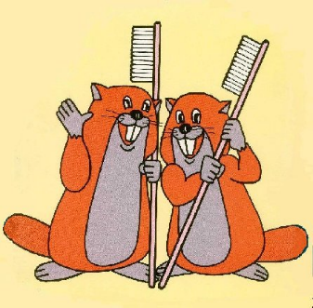
心身障害児(者)歯科保健巡回診療指導事業（ビーバー号事業） 千葉県歯科医師会障がい福祉保健委員会 〜ビーバー号事業活動のために〜
メモ欄も見てね

Slide 2
日本国憲法 第３章 国民の権利及び義務
第11条（基本的人権の普遍性、永久不可侵性、固有性）
国民は、すべての基本的人権の享有を妨げられない。この
憲法が国民に保障する基本的人権は、侵すことのできない永久
の権利として、現在及び将来の国民に与えられる。
第13条（個人の尊重、幸福追求権、公共の福祉）
すべての国民は、個人として尊重される。生命、自由及び 幸福追求に対する国民の権利については、公共の福祉に反しな い限り、立法その他の国政の上で、最大の尊重を必要とする。
第14条（法の下の平等、貴族制度の禁止、栄典）
すべての国民は、法の下に平等であって、人種、信条、 性別、社会的身分又は門地（もんち）により、政治的、経済的 又は社会的関係において、差別されない。
Notes:
享有：（権利・能力など無形のものを）生まれながらに身につけ持っていること。

Slide 3
障害者差別解消法
平成25年6月成立
平成28年4月から施行
第一条
この法律は、障害者基本法（昭和45年法律第84号）の基本的な理念にのっとり、全ての障害者が、障害者でない者と等しく、基本的人権を享有する個人としてその尊厳が重んぜられ、その尊厳にふさわしい生活を保障される権利を有することを踏まえ、障害を理由とする差別の解消の推進に関する基本的な事項、行政機関等及び事業者における障害を理由とする差別を解消するための措置等を定めることにより、障害を理由とする差別の解消を推進し、もって全ての国民が、障害の有無によって分け隔てられることなく、相互に人格と個性を尊重し合いながら共生する社会の実現に資することを目的とする。

Slide 4
【歯科医師法】
第1条
歯科医師は、歯科医療及び保健指導を掌ることによつて、公衆衛生の向上及び増進に寄与し、もつて国民の健康な生活を確保するものとする
第一条
この法律は、歯科衛生士の資格を定め、もつて歯科疾患の予防及び口くう衛生の向上を図ることを目的とする。
【歯科衛生士法】

Slide 5
と、法に定められてはいますが
まずは人として、
支援の必要な人に気がつき、
自分のできる範囲の支援を
行おうとする人であって欲しい。
支援の必要な人に、障害者手帳の有無、重症度、 先天性か、中途か、加齢によるものか、等は関係ない
自分の知識、技術が増えればできる支援も増えていく
一人で出来ることには限りがある。一人でも多くの人に、まずは、関心を持って欲しい。
Notes:
「子供叱るな来た道だもの。年寄り笑うな行く道だもの。来た道 行く道 二人旅。これから通る今日の道。通り直しのできぬ道」
二次医療機関名を知っていて、自院でできない患者さんにそこを紹介するのも、立派な支援。自分が無理なくできることからまず始めることが大切。
勉強することは、自分のできること、できないことが理解でき、双方にとって安全に支援できることが増えることです。

Slide 6
国際生活機能分類(ICF)
2001年WHOにより採択
例）未熟児網膜症
教科書、黒板が見にくい
見えにくさによる学習参加の難しさ
弱視・視野狭窄
合理的配慮：拡大教科書など
特別な配慮：視知覚学習プログラム
＊現在のICFでは分類分けされていない
西村修一著 『合理的配慮とICFの活用ーインクルーシブ教育実現への射程ー』2014年クリエイツかもがわ刊 より一部抜粋改変
Notes:
ICFでは『生活機能（人が生きていくこと）』が何らかの理由で制限されている状況を『障害』としています。矢印が双方向になっていることに注目！ 環境因子を変える事で生活機能も変えることが可能な場合もあるいうことです。どういう支援をすることで、その人の生活機能が向上するのか。受診拒否がその人にどういう影響を及ぼすのか、考えて見てください。

Slide 7
では少しお勉強しましょうね

Slide 8
それぞれの障害について少し
脳性麻痺
知的障害
知的発達症
自閉スペクトラム症
精神疾患
統合失調症
Notes:
障害特性は知っておくと良いでしょう。こちらがある程度の知識を持っていると、本人や保護者が安心してくれる事があります。ただ、同じ障害名でも、重症度、生活環境、生育歴、本人の性格などによって、その状態は、それぞれの人によって異なり、個別に対応することが大切です。『脳性麻痺の児』ではなく、『〇〇君』です。自閉症は、絵カードを見せれば話が通じる、などと思い込んではいけません。耳で聞くより、目で見た方が理解しやすい人が多い、というだけです。逆を言えば、絵カードがなくてもコミュニケーションは可能です。

Slide 9
【脳性麻痺】
独立した疾患ではなく症候群である
受胎から生後４週までに生じた
脳の非進行性病変に基づく
永続的な、しかし変化しうる
運動及び姿勢の異常
運動障害・肢体不自由者の７割が脳性麻痺が原因
Notes:
脳の病変自体は、変化しない。

Slide 10
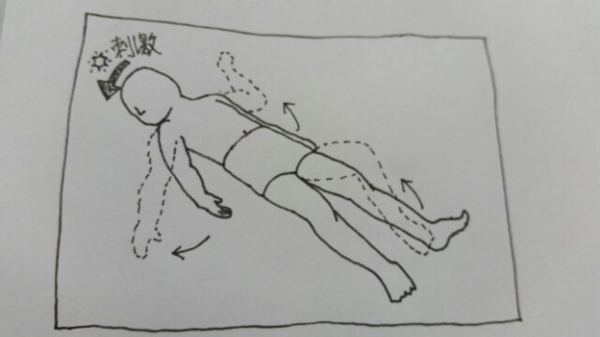
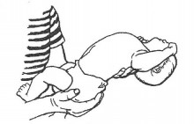
運動及び姿勢の異常
原始反射の残存
：咬反射（口角から臼歯部に物が入ると反射的に強くかみしめる）
自分の意志ではどうにもならない
他の原始反射の残存、不随運動があったら咬反射もあるかも！
非対称性緊張性頚反射
緊張性迷路反射
Notes:
原始反射：胎児から生後初期の子が生き残る為の反射的な動き。脳幹でコントロールされており、中枢神経系の発達により、より高次の脳（大脳）によって反射を統合されて、その動きは徐々に抑制されてきます。
脳性麻痺の１０％アテトーゼ型（大脳の運動神経系、錐体外路の大脳基底核が損傷されたケース）は不随意運動を特徴とします。原始反射・姿勢反射の消失異常あり、精神的緊張、姿勢の変化で不随意運動が起こりやすいです。不随意運動がある場合は、もしかしたら咬反射もあるかもしれないと思って心構えをしておくとよいでしょう。
緊張性迷路反射：頭の角度が後ろに向くと、全身を弓状に突っ張らせる反射。

Slide 11
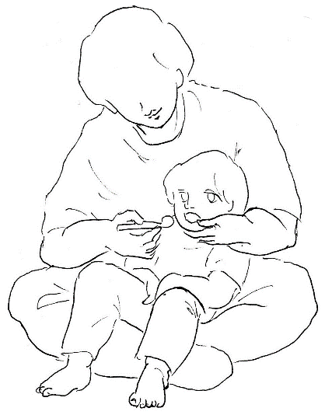
Bobathの反射抑制体位
か
肩、肘、腰、膝、足首の関節を
曲げて体全体が丸くなるようにする
（ボールポジション）
（金子他、摂食嚥下リハビリテーション、医歯薬出版）より一部改変）
Notes:
驚愕反射や緊張性迷路反射を誘発しないような姿勢。幼児なら健診時もこの姿勢でもOK。必要な時にさっと、このポジションが取れると、「ああ、この人は反射について分かってくれている。」と保護者が安心する。保護者の緊張が解けると児の緊張も和らぐ。

Slide 12
脳性麻痺の合併症
知的障害（約５０％）
＊半数は知的に障害なし！
てんかん（１６〜９０％）
視覚障害（６０％）
聴覚障害（２５〜３０％）
摂食障害
構音障害
Notes:
半数は知的に問題が無い！ 理解できているが、それを表現することができない場合もあるということ。どんな場合でも、介助者だけでなく、本人にも診査診断、治療内容を伝える。知的発達が正常である場合、本人の意欲と身体運動能力が一致せず、身体が思い通り動かないことによる欲求不満を抱えがちである。そのような心情も理解する事。
話す器官と摂食嚥下の器官は同じ。たとえ食事を口から摂っていなくても、唾液は嚥下する。唾液をきちんと嚥下できる機能の維持の為にも話すことが大切。聞き取れなかったら聞き直す。いい加減な返事は話す意欲を削ぐ。

Slide 13
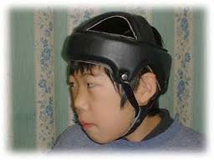
てんかん発作時の対応
すぐに死ぬことはないのであわてない
服を緩め、顔を横に向け安全な場所に寝かせる
発作の継続時間を時計で確認する
観察（意識状態。顔色。目つき。手足の状態。呼吸状態など）
口の中の物はでできるだけ取り除く
割り箸や指を無理に口の中に入れない
１０分以上続く時は救急車を呼ぶ
ヘッド・ギア
Notes:
脳性麻痺の合併症の、てんかん。１６〜９０％の発症率。 ビーバー号事業では事前打ち合わせで、てんかんのコントロール状況なども確認している。コントロール不良な場合は付箋がついている。突然の意識消失による転倒時の頭部保護のために、ヘッドギアをつけている人もいる。

Slide 14
てんかんによる死
重積状態
１回の発作が３０分以上続くか、
短時間の発作が意識の回復をみないまま繰り返す。
てんかん患者が生涯で起こす可能性は１〜４％
脳の異常興奮による酸素不足
→放置すると死に至る危険有り
発作に伴う事故による死亡例は比較的多い
食事中の発作による窒息死
入浴中の発作による溺死
嘔吐物の誤嚥、窒息
Notes:
だから時計を見なくてはいけない。歯科治療時の嘔吐物による誤嚥、窒息には注意必要！

Slide 15
【知的障害】
知的発達症
コミュニケーション障害
自閉スペクトラム症
注意欠陥・多動性障害
特殊的学習障害
運動障害
これらの障害が混在していることも多い

Slide 16
知的発達症
発達期に発症
概念的、社会的、実用的な領域における知的機能と適応機能両面の欠陥を含む障害
Notes:
子供の頃から発症しているもので、認知症などは含まれません。

Slide 17
知的発達症の概念的領域の特徴
読字、書字、算数、時間または学習機能を身につけることが困難である
抽象的概念、実行機能（計画、戦略、優先順位の設定および認知的柔軟性）、短期記憶が障害される
・「もうちょっと磨いて」が分からない
→「10回磨いてください」
・歯磨き指導してもう一度やらせても覚えていない
→本人の能力に合わせてポイントを絞って指導

Slide 18
知的発達症の社会的領域の特徴
コミュニケーション、会話、および言語の習得が困難で年齢相応に期待されるよりも未熟である。
・歯周病、出血、臼歯、などは難しい場合もある
→ 歯肉の病気、血が出る、奥歯
社会的判断能力および意思決定能力は未熟で、他人に操作される（騙される）危険性がある。

Slide 19
知的発達症の実用的領域の特徴
食料品の買い物、輸送手段、家事および子育ての調整、栄養管理、銀行取引や金銭管理などが困難で支援を要する。
甘いお菓子ばかり買ってしまう
→早いうちからルールを決める
子供の歯を磨くことができない
→繰り返しの支援

Slide 20
自閉スペクトラム症
Ⅰ。社会的コミュニケーションおよび相互関係における持続的障害（以下の3点）
1）社会的・情緒的な相互関係の障害
2）他者との交流に用いられる非言語的
コミュニケーションの障害
3）年齢相応の対人関係性の発達や維持の障害

Slide 21
自閉スペクトラム症
Ⅱ。限定された反復する様式の行動、興味、
活動（以下2点以上）
1)常同的で反復的な運動動作や物体の使用
あるいは話し方
2)同一性へのこだわり、日常動作への融通
のきかない執着、言語非言語上の儀式的
な行動パターン
3)集中度・焦点づけが以上に強くて限定的
であり、固定された興味がある。
4)感覚入力に対する過敏性あるいは鈍感性
あるいは感覚に関する普通以上の関心。

Slide 22
4）感覚入力に対する過敏性あるいは鈍感性 あるいは感覚に関する普通以上の関心
特定の音、触感、味、臭い、食物の見た目に対する
極端な過敏反応
モーター音が耳に突き刺さるように感じ耐えられない
フライなどのザラザラの触感が苦手だと、研磨剤も
苦手なことがある
痛み、熱さ、冷たさ、暑さ、寒さへの明らかな無関心
痛がらないので重度になるまで他者が齲蝕に気付きにくい
対象への過度な嗅行動や接触、光または動き（回転するもの）への強い興味、視覚的陶酔
Notes:
何が嫌いなのか、好きなのか。情報収拾が大切。

Slide 23
過敏への対処
刺激を減らす、避けることが原則
関係ないものは視界の外へ
水道が気になるならシーツで覆う
窓外が気になるならカーテンを閉める
耳栓、イヤーマフ
なければ介助者が手で耳を塞いであげても良い
刺激の発生源、機能などが理解できていると恐怖感を覚えにくい（ Tell-Show-Do）
まず器具などを口腔外で見せて触らせ、鏡で見
せながら口の中に入れ、本人が確認後、動かす。
Notes:
ただのわがまま、ではない。始めは本人が耐えられる程度まで刺激を減らす。診療所では、無理のないペースで徐々に刺激に慣らしていく。嫌なものは嫌だけど、嫌なものとの付き合い方を覚えていってもらう。歯科診療であるとともに、療育の一面もあることも意識できると良い。

Slide 24
Notes:
これは自閉スペクトラム症に限らず、できないことを指摘するより、できることを見つけて、褒めて伸ばす。できる範囲を広げる。

Slide 25
【精神疾患】
統合失調症
気分障害（双極性障害（躁欝病）など）
神経症（身体表現性障害＝心身症）
認知症
など、様々
Notes:
近年、統合失調症の治療は、入院ではなく、非定型抗精神薬を用いた外来治療が主体となっている。それに伴い歯科治療も地域の歯科診療所が主体となっている。

Slide 26
統合失調症の特徴
思春期・青年期に好発
人口1000人中7〜8名の発病頻度
特有の異常体験（幻覚、妄想、自我障害）
周囲の人や世間との付き合いがうまくいかなくなる
だんだんと自分の殻に閉じこもる
再燃と寛解を繰り返して慢性化する（生涯続く）
Notes:
妄想は、被害妄想であることが多い。
自我障害：自分と他人との区別がつかない。『テレビで自分のことを言っている』

Slide 27
精神科外来治療中の統合失調症患者の大半は問題なく歯科治療が可能 注意が必要なのは、精神科未治療、治療中断者、怠薬者
とは言え、本症患者には特有の問題点がある
対応を誤ると深刻なトラブルになる可能性がある

Slide 28
統合失調症の精神科治療
生涯にわたる非定型抗精神薬による薬物療法が中心
社会復帰療法、支持的精神療法を併用
社会生活の中での外来通院療法が主体
最近は入院期間４０日ぐらい
過半数は回復（＝まあまあ生活できる）
最近は軽症化しているが、完治は困難
20％未満は難治 （佐藤光源による）

Slide 29
統合失調症の治療に用いられる主な抗精神病薬
定型抗精神病薬 従来多用
クロルプロマジン（頻脈、唾液分泌減少などの副作用）
ハロペリドール（錐体外路症状の副作用）
チミペロン：妄想を抑える薬
非定型抗精神病薬 現在の主流
錐体外路症状は少ないが、全くないわけではない
高血糖が新たな問題
リスペリドン、オランザピン、クエチアピン、
エビリファイなど
Notes:
本人が言わなくても飲んでいる薬から、判断できる。定期的に精神科をきちんと受診していることが大切。
抗精神病薬由来の錐体外路症状：アカシジア(静座不能)。ジストニア（筋の異常緊張）。パーキンソニスム（振せん、固縮、無動）による刷掃不如意。ジスキネジア（不随意な異常運動）

Slide 30
抗精神薬の副作用
精神症状関連
陰性症状
意欲低下
無為
感情鈍麻
陽性症状
意思疎通の不良
強い不安
強い思い込み
奇異な行動
唾液減少
口腔衛生状態の悪化
対応の難しさ
歯科治療困難
歯科疾患の多発
錐体外路症状
咀嚼筋の緊張異常
種々の顎口腔症状

Slide 31
歯科治療方針
精神状態が良好な時期
訴えの傾聴、自覚症状の確認、正確な診断
本人、家族、後見人への説明
同意のもとに治療方針を設定
治療中断や劣悪な口腔衛生になる可能性を念頭に
治療内容の拡散に注意して治療遂行
精神状態が不良な時期
姑息的治療に徹し治療範囲を限定
精神科医と必要に応じて連携
Notes:
精神状態が良好な時しかビーバー号健診は受けない。従って口腔清掃状態が比較的良好にも関わらず、重度齲蝕や歯周病が見られることがある。良好な時期の歯科受診の勧め。
『統合失調症は痛みに鈍感』と言う神話があるが、ちゃんと痛みを感じることが多い。感覚は正常だが、捉え方が違う場合がある。急性の痛みには正常に反応。慢性、強度の痛みには異常反応。

Slide 32
自傷・他害があれば、家庭、精神科主治医、保健所などへ連絡。
緊急の場合は警察への連絡も ためらわないこと！
Notes:
もちろんそうなる前に、充分な配慮と注意をする。

Slide 33
では、実践編を少し ビーバー号で健診に行くと こんなことあるかもしれません
噛みつかれる
暴れられる。
大声を出される。
殴られる。蹴られる。
唾を吐かれる。
どうしてでしょう
Notes:
もちろん診療所でもあるかもしれません。全て障害を持っている利用者さんが悪いのでしょうか？

Slide 34
噛みつかれる！①
知的障害などがあり（特に発語がない場合）、『噛みつく』と言うことが意思表示の手段になっていることもある
暴力を振るうことで、自分の望みが達せられると学習してしまった場合もある
ビーバー号事業の場合、こんな時は、たいてい施設職員から事前に情報があり
カルテに付箋がつく
Notes:
付箋は符丁で。特に子供のカルテに、『噛みつく』など直截的なことを書くと、それを見た保護者が傷つく場合がある。『カ』などとしておき、ミーティングの際全員に伝達する。
診療所でも同様。

Slide 35
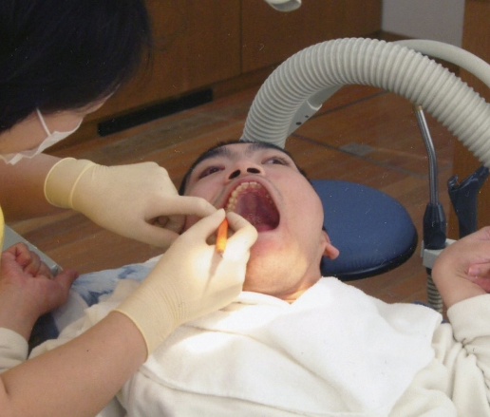
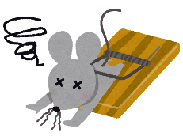
噛みつかれる！②
自分の意志ではなく、噛み込んでしまう
開口量のコントロール不良
過開口からの突然の閉口 （ねずみ取りのような動き）
大きく開口してくれるから と言って油断をしない
→スライド10
Notes:
協力しようという知的レベルなので、不本意にも自分が他人の指を噛んでしまったりすると心が傷つく。また、ミラーやペンライトを噛み込んで、歯牙や粘膜に傷をつけてもいけない。診療所では、３カウントずつ、など短時間で休憩させながら行う。充填時などは開口器を入れた方が無難。本人に開口器を見せて、「これを噛んでてね。」と話す。開口しているというより、噛んいるイメージを持ってもらう。
休憩の時、上手く閉口できないようであれば、オトガイ部を持ってちょっと開口方向に力を入れると閉口できる。

Slide 36
なるべく反射を起こさせない姿勢作り診療所ではあらかじめクッションをセットして誘導・移乗
→スライド10、11
Notes:
診療室では、マイクロビーズのクッションが便利。四肢は屈曲。頭部は前屈。膝下にはクッション 側弯が強くて腰骨が尖っている場合は腰部に軟らかいクッション、左脇にもタオル。
姿勢保持クッションもあるが高価（２３０００円ぐらい）だし、使わない時の置き場所に困る。バスタオルやタオル、クッションがあれば大丈夫。

Slide 37
四肢のしまい方も丁寧に
Notes:
車椅子からの移乗の際、姿勢を大きく変えるとそれに誘発されて反射が起こる事がある。移乗の際はなるべく姿勢を変えない。特に頭部の角度。体幹中心近くから順番にしまっていく。 非対称性緊張性頚反射（頚を左右の一方に向けると、同じ側の腕と足がまっすぐに伸び、反対側の腕の足は内側に曲がり込むように入る込む反射）があれば、顔をまっすぐにするとたたみやすい事がある。全体にフィットすると力が抜ける。本人に聞くと良い。発語が無くても表情で分かることが多い。座位や立位が不可の場合、骨粗鬆症になっていることが多いので、骨折にも注意必要。

Slide 38
クッションがずれない為の レストレーナー

Slide 39
誤嚥させないこと 大切です！！
→スライド14
Notes:
窒息はもちろん、障害があると予備力が低い場合があるので、誤嚥から、誤嚥性肺炎を発症すると命に関わる場合がある

Slide 40
診療所でレストレーナーを使う場合 背板から握りこぶし一つ分ずらす
✊
Notes:
レストレーナーを使っている場合。てんかんのある人だけでなく、どんな場合も、まず、乗せる前にレストレーナを背板から握りこぶし一つ分ずらす。

Slide 41
嘔吐しそうになった時は
Notes:
頭部を支える担当者がレストレーナーの肩部分を持って立てる。その時には術者は口腔内の物を取り除き終わっている。開口器は急がなくても良い。立ててかでもら外せる。バキューム担当者は、立て始めた時からバキュームを左口角から、上顎臼歯部頬側（頬粘膜に当てる）に入れ、掃き落としきれない物は出来るだけ吸引する。立て始めたら同時に材料係が、桶を床に置く。次にバキュームの予備を数本用意する。バキュームが詰まったら素早く替える。

Slide 42
レストレーナーごと立てる！
Notes:
同時にDr.が、患者の様子を観察しながら、立って横から、立てる。

Slide 43
とにかく吐瀉物を誤嚥させない
Notes:
とにかく、吐瀉物を誤嚥させないことが大切

Slide 44
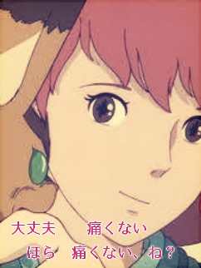
噛みつかれる（対応）
噛まれないよう、気をつける
相手をよく見る。目を離さない
不用意に咬合面に指や器具を置かない
噛まれそうになったら、さりげなく逃げる
噛まれてしまったら
噛まれる瞬間は、手は引かずに、押し返す！
反射的に手を引いてしまうので、気持ちだけでも
押すつもりでいると、引く力が少し弱まり双方の
ダメージが少なくてすむ
あとは心静かに離してくれるのを待つ
Notes:
話をもとに戻しますが、そう言う訳で噛まれるにも色々なパターンがあります。自分の指を守るだけでなく、ミラーやペンライトを噛み込ませて患者さんの歯を損傷させてもいけない。当たり前のことですが気をつけることが一番大切。

Slide 45
暴れられる
施設は利用者にとって、日常生活の場である。
見知った仲間。職員。
決まった机、椅子の配置
いつも通りのスケジュール
『イベントが楽しみ！ お客さん大好き！』
と言う利用者もいる
が、
Notes:
「ビーバー号が来る、ビーバー号が来る。」と、楽しみにしてくれている利用者もいる。

Slide 46
そうじゃない人もいる 変化が不安
いつもの生活の場なのに
見知らぬ沢山の人！
いつもの椅子はどこ？！
なんで机がいつも通り並んでいないの？！
知らない人がいきなり口に何か突っ込んでくる！
なにをするんだああ！！！
→スライド21
Notes:
施設職員は、保護者にはビーバー号の事を伝えても、利用者には分かるように伝えていないことがある。施設の一室を健診会場として使いやすいように配置換えをする。それが自閉スペクトラム症などで、こだわりの強い方には辛い場合がある。

Slide 47
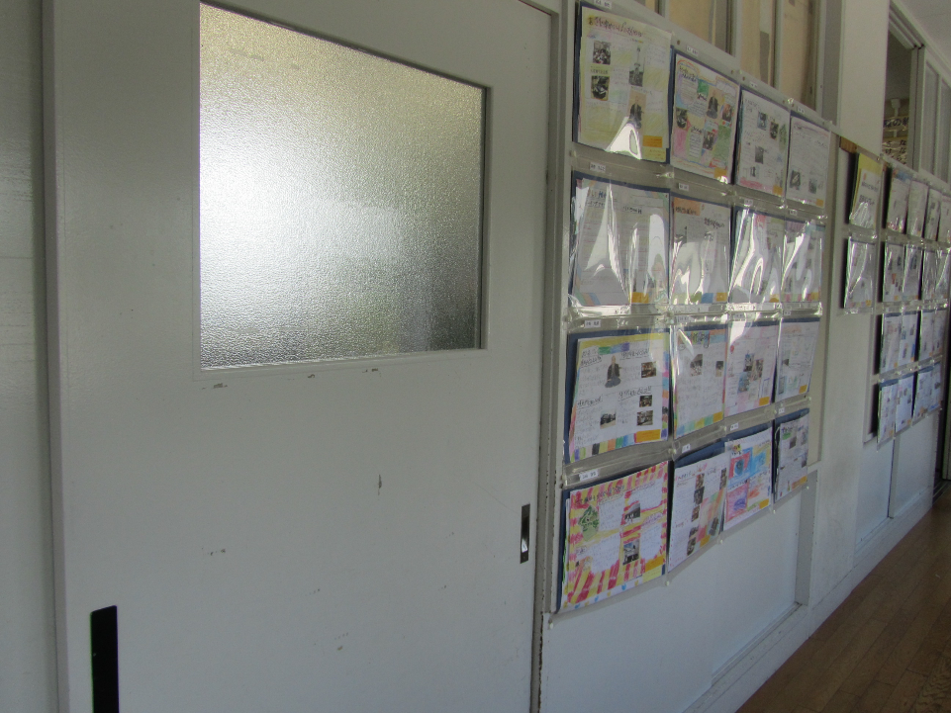
例えば、小学校の時
Notes:
例えば、私たちでも、小学校のとき、教室のドアを開けると

Slide 48
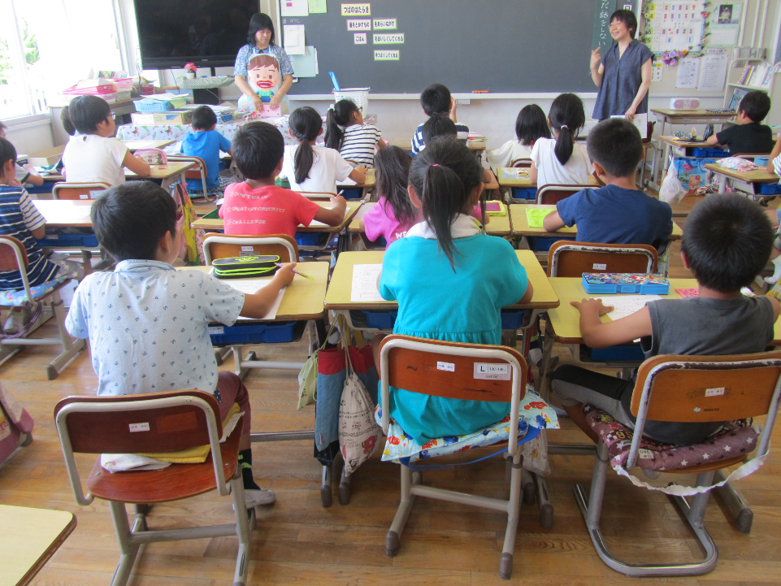
教室で友達が授業を受けている
Notes:
友達が授業を受けている

Slide 49
次の日、
いつものように教室のドアを開けると
Notes:
次の日いつものように、教室のドアを開けると

Slide 50
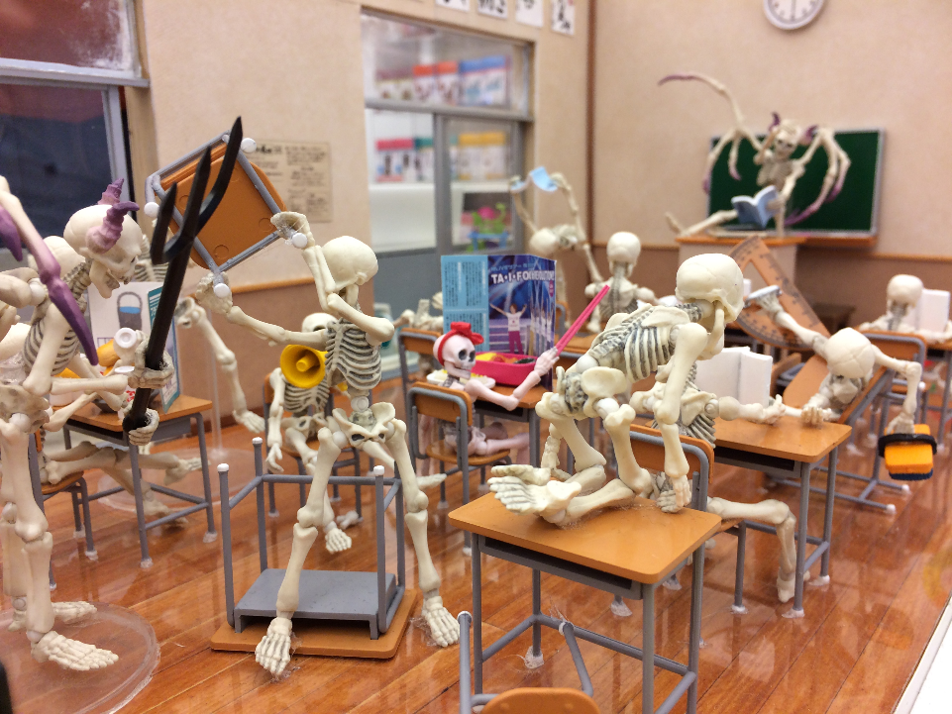
教室がこんなだったら！！？
Notes:
こんなんになっていたら！ な、なんで！？？ こんな中で、骸骨の一人が,「さあ、あなたの為なんだから私の言う事を聞きなさい！」。。聞けますか？
次の日、いつも通り学校へ行けますか？ 緊張して口を開けられないのが当たり前。と思っていると健診時に気持ちに余裕が生まれる。スムーズに私たち見知らぬ人間に、口を開けて見せてくれる方がえらい！ えらいなあ、と思ったら是非誉めてあげて下さい。全て分からなくても、なんとなく誉められたことは分かり、嬉しいものです。そこで雰囲気が和らぐと次の人にも良い影響が及びます。３歳児健診などでも、一人すごく泣き暴れる児がいるとそれに釣られて泣き出す児がいませんか。

Slide 51
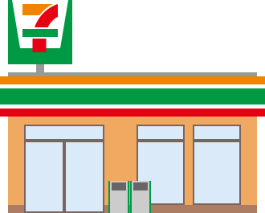
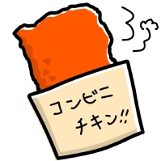
診療所の場合
いつもと違う場所に行く、と言う心構えが多少なりともある。
だからこそ、騙して連れて来ない事が大切！
Notes:
職員はまずそう言うことはないが、保護者の場合は、嘘をついて連れて来る場合がある。診療所近くにセブンイレブンがある。セブンイレブンに行こう。と言って連れてくる。駐車場に停めた時点で大騒ぎ。

Slide 52
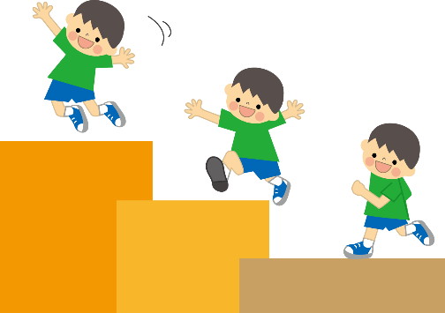
診療所の場合
スモール ステップで！
ちょっとがんばれば出来る事をがんばる。
出来たら誉める
難しすぎる課題、易しすぎる課題は、意欲を削ぐ
Notes:
待合室の時点で緊張が強そうだったら、普段出来ること、歯磨きなどを待合室でさせる。（見慣れた絵本があると落ち着くこともある） その時、診療室が見えるようにドアは開けておく。歯磨きで落ち着いて来たら、うがいを診療室に誘導する。スモールステップで！ 本人を直接誉めるより、保護者にこれが出来た、と誉めるのをさりげなく聞かせる方が効果的だったりする。
自宅でも学校でも本人も磨かないし、他の人にも磨かせない。という人は難しいことが多い。

Slide 53
知的障害があっても、発語がなくても成人は成人です。
その人なりの生きてきた歴史があります。
その人の今までのやり方を尊重しつつ、本人が納得して改善できる方法を提案する、というイメージが大切。
赤ちゃん言葉は、決してわかりやすい言葉ではありません。
＊よく使う『あ〜んして』は結構難しいことがある。『お口を開けて下さい』の方がわかりやすい。 『おんとして』『ないないね』なども同様

Slide 54
大声を出される
威嚇目的は極、稀
不安の表現
声を出すことが安定剤の代わりになっていることもある
声の大きさのコントロールが分からない、出来ない場合もある
息継ぎをしながらの大声、顔面紅潮の無い大声は、
まず問題ないことが多い
Notes:
相手が大きい声を出すからといって、こちらまで大声になる必要はない。（難聴の場合は別ですが）こちらが穏やかに話すことで、落ち着く場合もある。あちこちから複数の人が話しかけるより、一人の人が、簡潔に話しかけた方が聞きやすい。

Slide 55
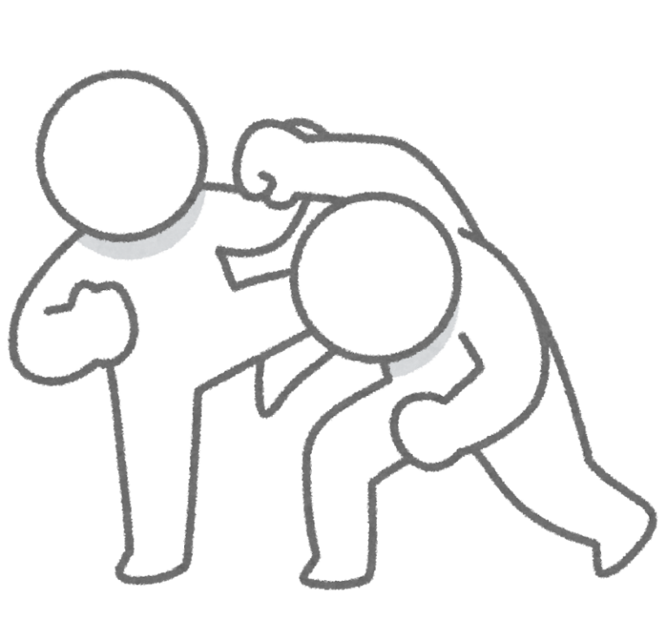
殴られる。蹴られる。
Notes:
よっぽどこちらが何かしでかすか、本人に何か耐えられない事がない限り、このパターンは、まず無い。メガネやマスクが気になって取ろうとして、結果的に頬を引っ掻いてしまう、ということはあるかも。

Slide 56
殴られる 蹴られる（対処）
利用者さんが不安などで振り回した腕や、蹴り上げた足の方向にいない。さりげなく避ける。
眼鏡やマスクが気になる利用者さんの時には、可能なら外して対応。
体を抑えるのは、職員に任せる
いつもの抑え方、いつもの力加減がある
私たちの息が上がってしまってはいけない

Slide 57
唾を吐かれる
唾を吐きかけることで、イヤな相手が退くことを学習してしまっていることもある。
そう言う場合は職員から事前に注意がある。付箋！
意識すると自然に唾を飲み込むことができなくて、常に唾を吐き続けている人もいる。自分でポリ袋等を持っていることもある。
本人にもどうしようもないことなので、止めさせようとしない。
唾を吐く合間を縫って、健診する
Notes:
唾を溜め込む人もいる。唾が一杯で口を開けられない事がある。飲み込めない時は、ティッシュなどに出させる。診療所の場合は、たまった唾をバキュームで吸ってあげることで、治療に協力的になることがある。

Slide 58
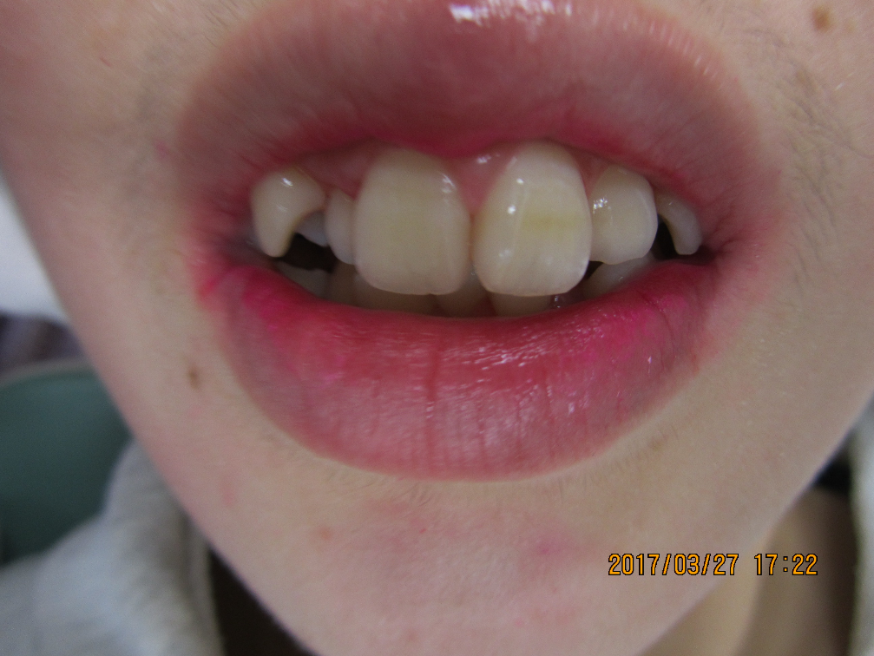
口唇閉鎖不良で唾が飛ぶ 大目に見て下さい
Notes:
声の大きさのコントロール不良の場合、余計飛んでくる。多めに見てあげて下さい。診療室では鼻呼吸の検査や、口唇強化訓練なども取り入れて頂ければ良いと思います。

Slide 59
ビーバー号での指導の特徴
多くの場合1回単発の指導であること
次回は、幼児施設は1年後、成人施設は2〜3年後
診療所のように短期間に何度も指導できるわけでは無い。
理想ではなく本人、介助者の能力に見合った、実現可能な指導を行う。
多くを述べて、結局０になってしまうより、一つだけでも、その日の夜、本人または介助者ができることの指導を目指す。記憶に残る指導を。
施設の種別を理解した上で、職員に指導する。
Notes:
いつもスプーンをパームグリップで握っている人にペングリップで歯ブラシを持ちなさいという指導をしても無意味。ここはこうして、ここはこうして、と全部磨き方を説明しても記憶に残らない。今の持ち方で一箇所でもよりよく磨けるところ、方法を探して褒める。

Slide 60
事業所（施設）の種別
生活介護
自立訓練(機能訓練）
自立訓練(生活訓練）
就労移行支援
就労継続支援(A型)
就労継続支援(B型）
施設入所支援
療養介護
児童発達支援
医療型児童発達支援
福祉型障害児入所施設
医療型障害児入所施設
＊多機能型事業所もある
Notes:
生活介護施設なら、歯磨きの見守り、声かけ、介助磨き、摂食嚥下指導も職員の仕事の範疇。ただし就労支援施設の職員にとっては、それは業務外のこと。（私たちが施設に行って、「ついでだからオムツ交換もして行って。」と言われるのと同じこと）。それを踏まえた上で、業務外だけれども、利用者さんのために、少しサポートしようかな、という気持ちになってもらえるような指導をすることが大切。

Slide 61
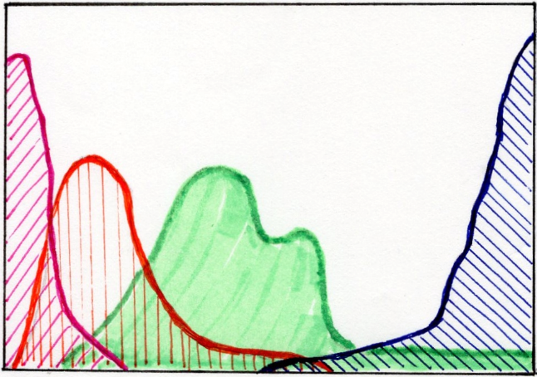
責めないで下さい！（特に保護者）
障害児の出生に対する親の反応
Ⅰ.ショック
Ⅴ.立ちなおり （再建）
反応の程度
Ⅱ.拒絶
Ⅲ.悲しみと怒り
Ⅳ.順応
相対的な時間経過
（障害者歯科ガイドブック森崎他より一部改変）
Notes:
行きつ戻りつしながら、障害の受容には長い時間がかかる。衝撃、拒否、恥辱、自責、葛藤、苦痛、嫉妬、過保護、排斥、適応
悲しみと怒りはずっとベースに残り続ける。

Slide 62
口に出してはいけない言葉
『これから始める障害者歯科ー開業医の立場からー』
瀬畑宏著より一部抜粋
「もっとがんばって下さい、お母さん」
すでにがんばっているのです。『がんばる』と言うのは到達できる目標があり、終点がある場合に使える言葉です。障害児の保護者に終わりはありません。『がんばる』必要の無い方法を教えてあげて下さい
「必ず毎食後みがきましょう」
『必ず』がいけません。せいぜい『できれば』ぐらいにすべきでしょう。保護者に心の余裕を持たせながら指導する方が良いのです。
『歯が大事』と思うあまり 『歯は命より大事』と
勘違いしてはいけません
Notes:
子供のことだけでなく家族機能の危機、生活リズムの乱れ、経済的心理身体的負担の増加、人間関係（夫婦、親子、兄弟姉妹、祖父母や親戚など）の変化。
施設職員もがんばっています。責めるのではなく、実現可能な方法を、一緒に考えて下さい

Slide 63
参考文献
障害者歯科ガイドブック
森崎市治郎 緒方克也 向井美惠 編著 医歯薬出版
脳性まひ児の家庭療育
EVA BOWER編著/上杉雅之監訳 医歯薬出版
これから始める障害者歯科ー開業医の現場からー
瀬畑宏著 一世出版
スペシャルニーズデンティストリー障害者歯科
医歯薬出版
松戸摂食嚥下研修会 資料
千葉県歯科医師会心身障がい児(者)歯科医療研修会
中村廣一先生 資料

Slide 64
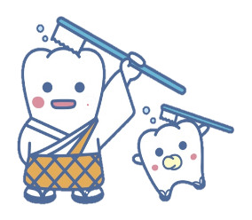
事故無く、有意義な
ビーバー号出動になりますように
利用者さんが地元で継続的に
歯科受診出来ますように
どうぞよろしくお願いいたします
Notes:
ビーバー号事業派遣からの委託事業です。私たちの税金で行われている事業です。1日の出動を大切にしてください。

